Slide 1


Минно-геоложки университет „Св. Иван Рилски” гр. София
Филиал Кърджали
Образование с традиции-
знания, технологично развитие и иновации

Slide 2
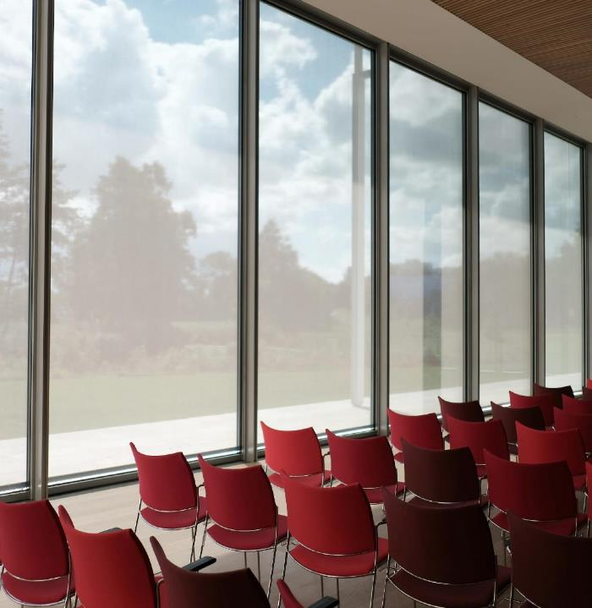
Минно-геоложкият университет „Св. Иван Рилски“ развива успешен модел „Наука-бизнес-образование“, който осигурява на завършилите студенти 100% реализация на пазара на труда с висока стартова заплата. Нашите възпитаници заемат ръководни позиции в утвърдени минни компании или развиват собствен бизнес в минерално-суровинната индустрия.
УСПЕШНА РЕАЛИЗАЦИЯ

Slide 3


Минно-геоложки университет „Св. Иван Рилски”
Филиал Кърджали
Редовна форма на обучение:
„Разработване на полезни изкопаеми”
„Обогатяване и рециклиране на суровини”
„Екология и опазване на околната среда”
„Компютърни технологии в инженерната дейност”
„Управление на ресурси и производствени системи”
Задочна форма на обучение:
„Разработване на полезни изкопаеми”
Приема студенти в образователно-квалификационна степен «Бакалавър»
4-годишен срок на обучение
5-ИНЖЕНЕРНИ специалности
3

Slide 4
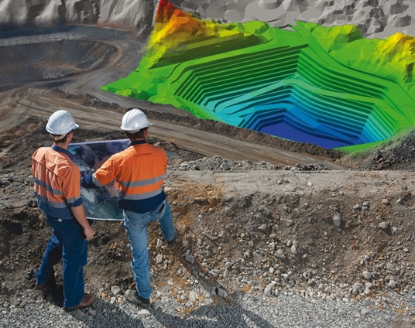
Разработване на полезни изкопаеми
В тази специалност се подготвят висококвалифицирани инженери за професионална реализация в сферата на разработка на находища на руди, на черни, цветни, редки и благородни метали, въглища, индустриални минерали, строителни и скално-облицовъчни материали.
Водеща цел в обучението е постигането на максимално съчетаване на фундаментални и общоинженерни познания и практическа подготовка, както и придобиване на компетенции в научноизследователската и инженерна практика за разработване на находища на полезни изкопаеми по открит и подземен начин и извършване на взривни работи.
Важен аспект на обучението е формиране на знания и умения за изработване на проекти, за участие в научни форуми и за самостоятелно научно изследване - разработване на дипломна теза.
Инженерите, завършили специалността, могат да работят в научно-изследователски, проектантски и консултантски организации като експерти при решаване на технологични, екологични проблеми, свързани с минната и преработвателната промишленост; да работят в минно-строителни и минно - добивни предприятия, както и в службите по гражданска защита на населението.

Slide 5

Обогатяване и рециклиране на суровини
Подготвят се висококвалифицирани инженери за професионална реализация в сферата на преработка на руди на черни, цветни, редки и благородни метали, въглища, индустриални минерали, строителни и скално‐облицовъчни материали; управление, преработка и оползотворяване на твърди и течни индустриални и битови отпадъци.
Водеща цел в обучението е постигането на максимално съчетаване на фундаментални и общоинженерни познания и практическа подготовка, както и придобиване на компетенции в научноизследователската и инженерна практика за преработване на минерални и техногенни суровини. Провежданите учебни практики, допълват специфичната част на лабораторните упражнения и затвърждават професионалните знания и уменията на студентите, както и способността им за работа в екип.
Области нa реализация: Инженерите, завършили специалност „Обогатяване и рециклиране на суровини”, могат да работят в научно‐изследователски, проектантски и консултантски организации като експерти при решаване на технологични, екологични проблеми, свързани с минната и преработвателната промишленост; да ръководят държавни, научни, бизнес организации, предприятия и фирми с предмет на дейност преработване на рудни и нерудни полезни изкопаеми, въглища, строителни и скално‐облицовъчни материали, отпадъци от всички области на човешката дейност, генериране на нови продукти от отпадъци, пречистване на почви, въздух и води от различни замърсители.

Slide 6

Екология и опазване на околната среда
Завършвайки специалност „Екология и опазване на околната среда“ Вие сте дипломиран инженер - еколог, който може да:
Заема длъжности свързани с опазване на околната среда в геологопроучвателния, минния и енергийния отрасли, химичната, фармацевтичната промишленост и селското стопанство, преработването на минерални суровини;
Реализира знанията си в областни управи и общини, РИОСВ и като държавни служители в институции с ресор екология;
Проекира и организира природозащитни мероприятия, осъществява административен контрол в различни отрасли на промишлеността и селското стопанство, експерти и изследователи в държавни институции, неправителствени организации и търговски дружества с предмет на дейност в областта на екологията и опазванто на околната среда.

Slide 7


Управление на ресурси и производствени системи
Обучаваните студенти се подготвят за участие в екипи при решаване на въпроси относно реализирането на геолого-проучвателна, минно-добивна и преработвателна дейности в съответствие с конкретните условия за функциониране на бизнеса; управлението на процесите за комплексно и дълбочинно оползотворяване на невъзстановимите природни ресурси и наличната техногенна суровинна база; оперативното управление на фирмена дейност в извън минния сектор.
За придобиването на необходимите знания и умения се предлага съвременен учебен процес, включващ обучение в областта на природоматематическите и информационните, минно-геоложките и инженерно-технологичните, икономико-управленските и правните научни области.
„Управление на ресурси и производствени системи” предлага обучение по отговорната и привлекателна в съвременното високотехнологично и информационно общество професия Инженер-мениджър.

Slide 8


Компютърни технологии в инженерната дейност
Подготвя специалисти, способни да използват компютърни системи, да проектират, разработват и поддържат приложения на информационните технологии както в областта на минно-добивния, геоложкия и преработвателен бранш, така и във всички останали сфери на стопанската и административната дейност.
Завършилите специалността успешно се реализират като специалисти в областите: Системни програмисти, приложни програмисти, програмисти в среда на Internet, програмисти на програмируеми контролери и устройства; софтуерни инженери, системен анализ; проектиране, разработване, тестване и поддръжка на програмни системи; администратори на локални мрежи, на Internet центрове, на информационни системи и бази от данни; управление и поддръжка на информационните потоци и ресурси на предприятия – подбор, инсталация, настройка и поддръжка на необходимия софтуер на фирмата, обучение на персонала, организиране на събиране, обработка и съхраняване на фирмената информация и други.

Slide 9

КАК и КЪДЕ се подават документи за кандидатстване?
ОНЛАЙН на http://mgu.bg/new/index.php
НА МЯСТО ВЪВ ФИЛИАЛА – гр. Кърджали, ул. „Аграрна“ № 2, ет.3
В сградата на ПГ по селско и горско стопанство

Slide 10

НЕОБХОДИМИ ДОКУМЕНТИ ЗА КАНДИДАТСТВАНЕ
Заявление - декларация за кандидатстване
Декларация на основание чл. 4, ал.1, т.2 от Закона за защита на личните данни;
Диплома за средно образование и копие от нея
Такса за кандидатстване (бордеро от банка за платена такса)

Slide 11





гр. Кърджали, ул. „Аграрна” № 2, ет. 3
В сградата на ПГ по селско и горско стопанство
0877492475, 0361/ 6 17 88
filial_kardjali_mgu@abv.bg
www.mgu.bg

